Slide 1
SuperClokk
Beschreibung
Features
Layout ( Ausschnitt )
Schaltplan ( Ausschnitt )
Quellcode ( Ausschnitt )

Slide 2
Beschreibung
Die „SuperClokk“ ist eine Funkuhr, auf der mit Hilfe einer 8x8 LED Matrix unter anderem die aktuelle Uhrzeit + Datum angezeigt werden kann. Die Uhrzeit + Datum können individuell mit dem „DCF77“ Signal synchronisiert werden. Dabei kann der Benutzer entscheiden ob er manuell die Zeit abgleichen möchte ( sprich starten der Synchronisation ) oder ob es die Uhr automatisch machen soll. Das war aber noch nicht alles..
Die „SuperClokk“ zeigt dem Benutzer auch andere Parameter in Laufschrift an ( Laufschrift = Durchlaufen des Textes auf dem Display )
Uhrzeit / Datum
Kalenderwoche
Sommer / Winterzeit ( MESZ / MEZ )
Aktuelle Temperatur ( °C )
Luftdruck ( mbar )

Slide 3
Beschreibung
Es stehen dem Benutzer 8 verschiedene Weckzeiten zur Verfügung. Beim eintreffen einer Weckzeit kann durch ein haptisches ( Vibrationsmotor ) oder durch ein akustisches ( Summer ) Signal darauf aufmerksam gemacht werden.
Damit die doch sehr helle „8x8 Matrix“ ( weiß ) beim schlafen nicht stört, gibt es eine Funktion die nach einer bestimmten Uhrzeit die Anzeige „dimmt“ und wenn man es möchte, nach dieser Ruhephase wieder die davor zuletzt verwendete Helligkeit wieder herstellt.
Der gesamte Energieverbrauch liegt hier ( max. Helligkeit ) unter 1 Watt!

Slide 4
Features
Aktuelle Zeitinformationen ( Uhrzeit + Datum , Sommer / Winterzeit )
Aktuelle Temperatur
Aktueller Luftdruck
Bis zu 8 verschiedene Alarme möglich
Helligkeit einstellbar
Sehr geringe Leistungsaufnahme

Slide 5
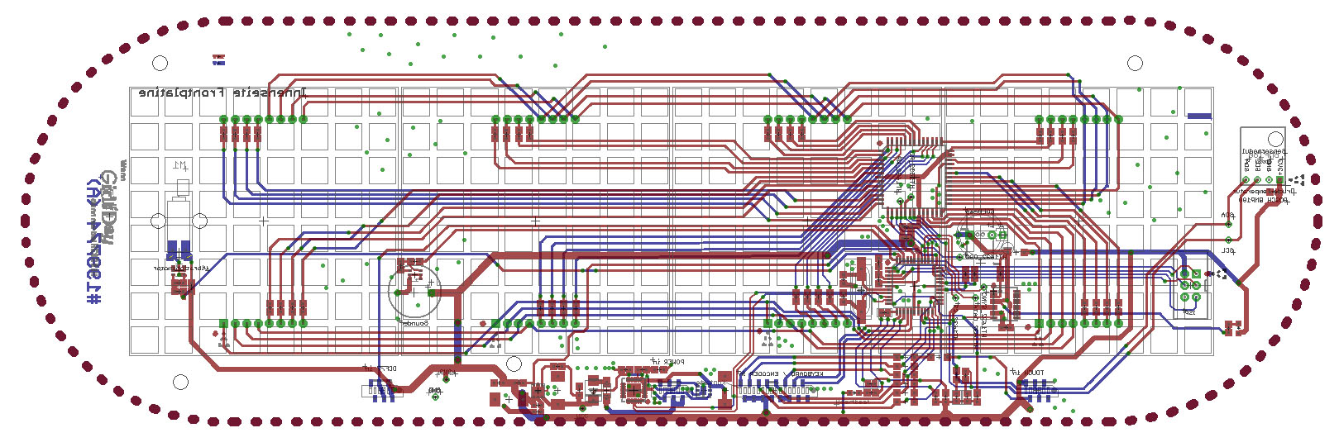
Layout
( Ansicht der Frontplatte ( CPU ) )

Slide 6
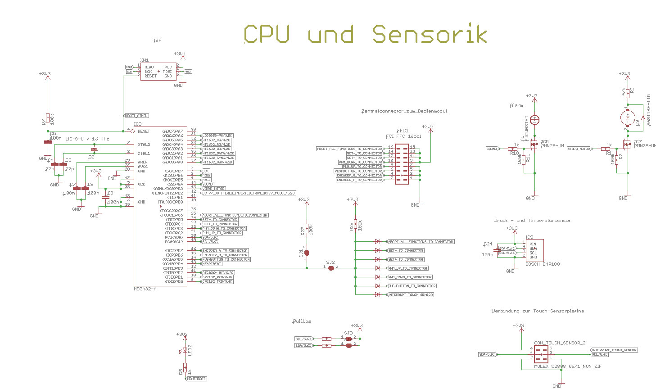
Schaltplan
Schaltplan ( CPU )

Slide 7
Quellcode
int main( void )
{
/* DCF77 Abgleich
* Mit der Variable werden die verstrichenen Minuten gezählt
* bis zur nächsten Synchronisation
*/
uint8_t oldSyncTime = 0;
/* Ausgänge
* Ausgänge konfigurieren
*/
DDRD |= ((1<<PD1) | (1<<PD4) | (1<<PD5) | (1<<PD6) | (1<<PD7));
DDRC |= (1<<PC0);
DDRB |= ((1<<PB3) | (1<<PB4));
/* Eingänge / Ausgänge
* Anfangszustände der Pins festlegen
*/
PORTC |= ((1<<PC2) | (1<<PC3) | (1<<PC4) | (1<<PC5) | (1<<PC6));
PORTB |= (1<<PB2);
PORTD |= ((1<<PD5));
/* Timer 0
* Wird auf CompareMatch eingestellt
* Auslöseintervall.: 10ms
*/
TCCR0 |= ((1<<CS02) | (1<<CS00) | (1<<WGM01)); // Prescaler : 1024
TIMSK |= ((1<<OCIE0) | (1<<OCIE2));
OCR0 = ((F_CPU / 1024 / 100 ) - 1 );
while(1)
{
ShowTime();
}

